Slide 1

Optimization of DNA Constructs for Gene Expression Guided by Machine Learning João Manuel Barbosa Lima PG55701 Mestrado em Bioinformática 2024/25

Slide 2
Objetivos
Prever a expressão proteica com base em sequências de DNA (promotor + RBS)
Usar o modelo EVO como extrator de features
Treino supervisionado

Slide 3

EVO
“Foundational model” treinado em 2.7 milhões de genomas bacterianos e de fagos
Processa sequências longas (131 kb)
7 mil milhões de parâmetros, tokenização de nucleótido único
Produz embeddings ricos em informação biológica

Slide 4
Pontos a reter
Padding e batching dinâmico
Extração dos embeddings (média dos hidden states)
embeddings: vetores densos que representam informação biológica
Capturam motivos, contexto local/global, estrutura

Slide 5
Dados
Estudo de Kosuri et al. (2013) com 12.563 combinações promotor-RBS em E. coli
114 promotores + 111 RBS (ribossomal binding site)
Mediram DNA, RNA e proteína para cada combinação

Slide 6
Lógica Geral do Treino
Dados experimentais (Kosuri)
Filtragem e pré-processamento dos dados
EVO extrai representações numéricas (embeddings)
Modelo supervisionado faz a previsão da expressão proteica

Slide 7
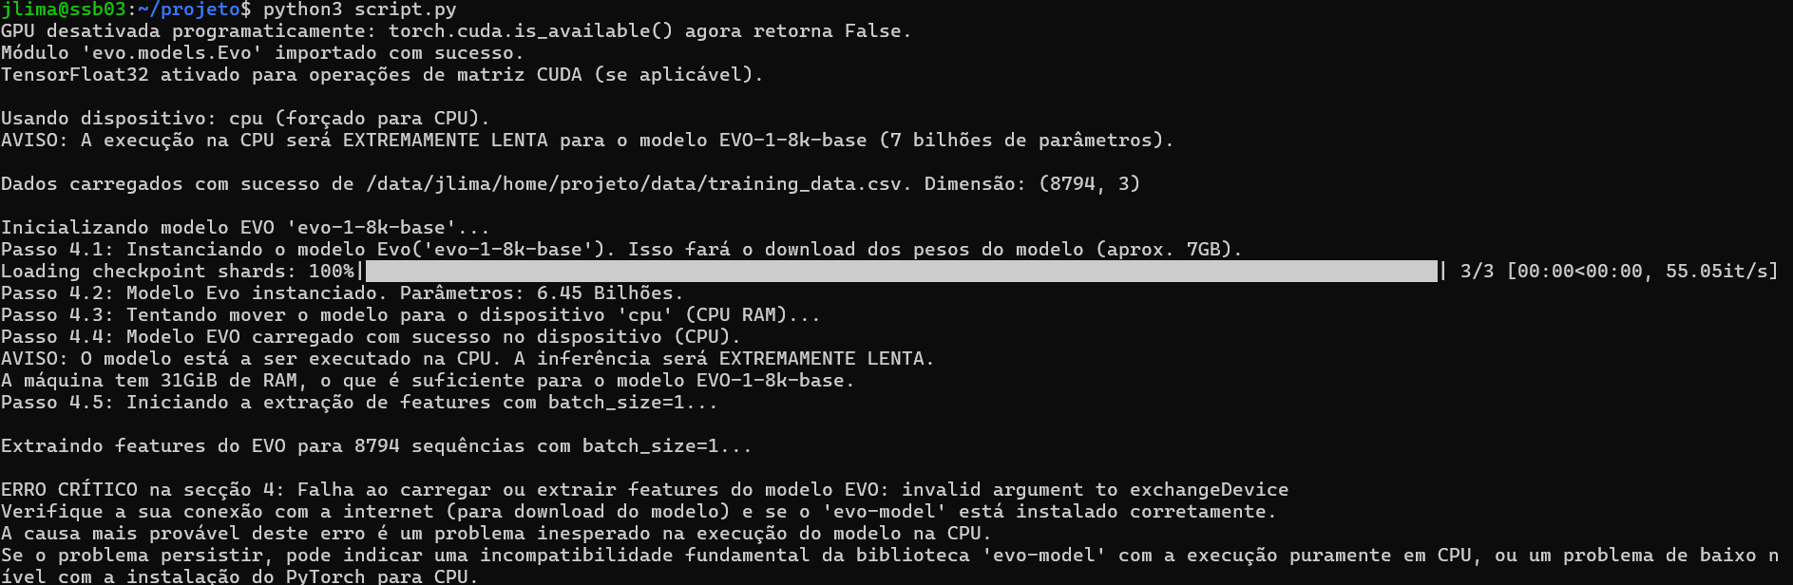
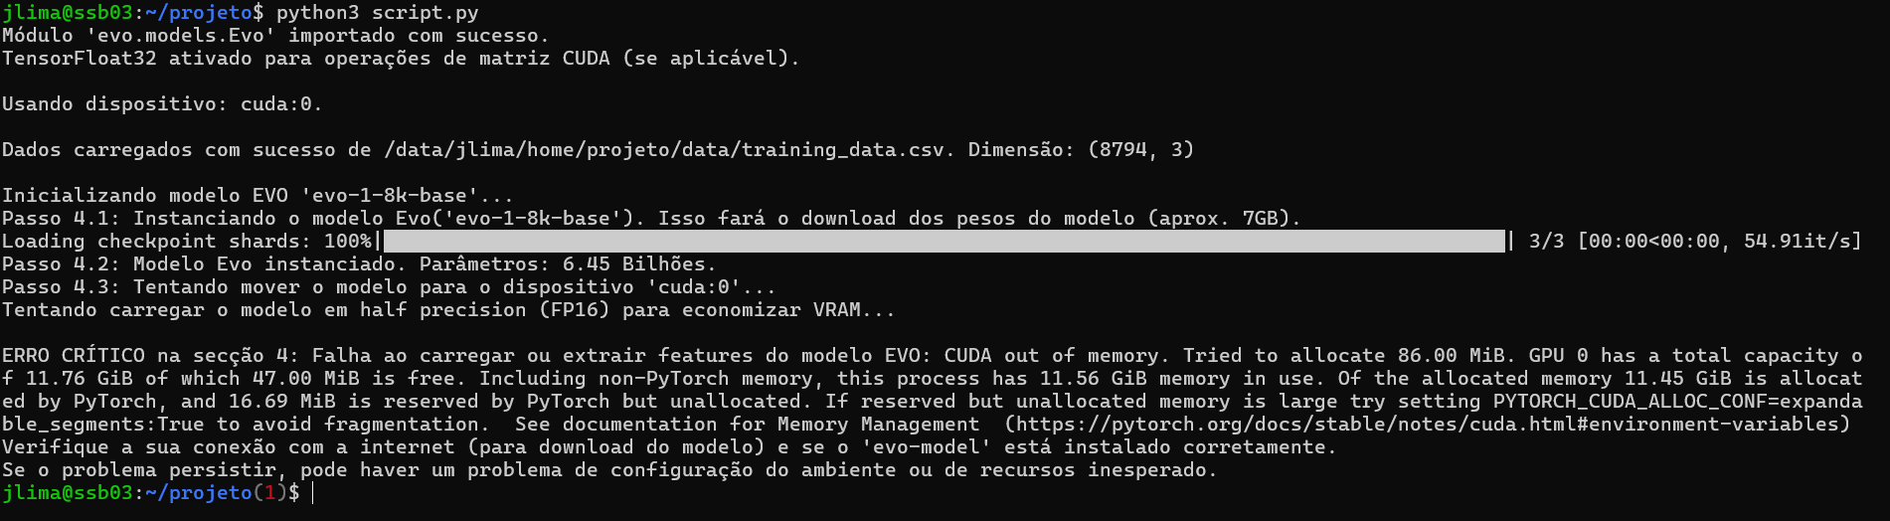
Problemas…
VRAM insuficiente (testado em várias máquinas do IQTB)
Tentativa de forçar o uso da CPU (sem sucesso, possivelmente a stripedhyena ou o FlashAttention possuem dependências das GPUS em funcionalidades específicas de GPUs NVIDIA com arquitetura Ampere )
Máximo que foi disponibilizado até à data: VRAM Total 12 GiB
Peso do evo: Cada parâmetro ocupa 2 bytes (FP16/BF16). Com 6.45×10^9 parâmêtros ×2 bytes/parâmetros ≈12.9 GB (arredondando para ~14 GB para considerar overheads e ativações)
Recomendado: 24 GB de VRAM

Slide 8
Pré-Processamento dos Dados
Filtragem com flags de qualidade, Remoção de outliers e Normalização com z-score da expressão proteica
Merge das sequências:
promotor + "AACTT" + RBS
Resultado:
~8.700 sequências biológicas completas com a medição de expressão proteica

Slide 9
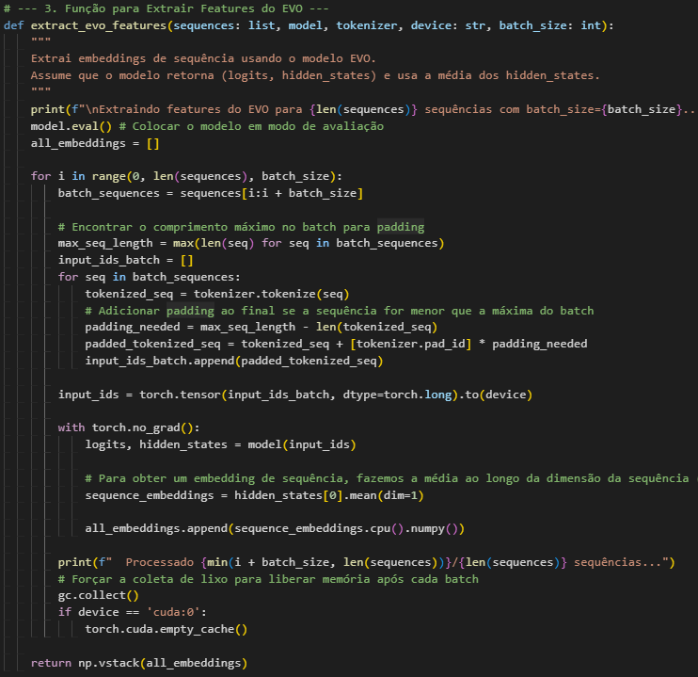
Explicação da lógica do código
model.eval() - Coloca o modelo EVO em modo de avaliação
Processamento em Lotes - batch_size
tokenizer.tokenize(seq) - Tokenização e Padding
with torch.no_grad():: - Envolve a chamada do modelo EVO
logits, hidden_states = model(input_ids): -Chamada principal do EVO
Logits - São as saídas brutas do modelo
sequence_embeddings = hidden_states[0].mean(dim=1) - calcular a média ao longo da dimensão da sequência
all_embeddings.append(sequence_embeddings.cpu().numpy()): - embeddings são movidos para a CPU e convertidos para arrays NumPy

Slide 10
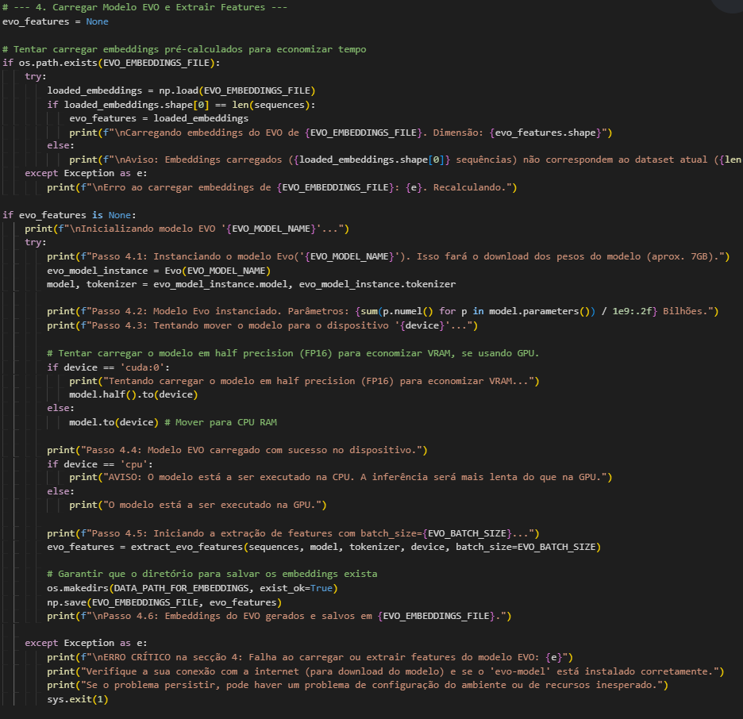
Explicação da lógica do código
Carregamento de Embeddings Pré-calculados
Inicialização do Modelo EVO
evo_model_instance = Evo(EVO_MODEL_NAME) - carrega os pesos pré-treinados do EVO
model.half().to(device) - Move o modelo para a GPU (se device = cuda:0)
extract_evo_features(...) – função definida anteriormente gera os embeddings
np.save(...) – salva os embeddings no disco

Slide 11
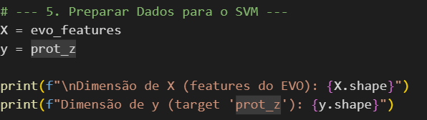
Explicação da lógica do código
X = evo_features - variáveis de entrada
y = prot_z - variável alvo

Slide 12
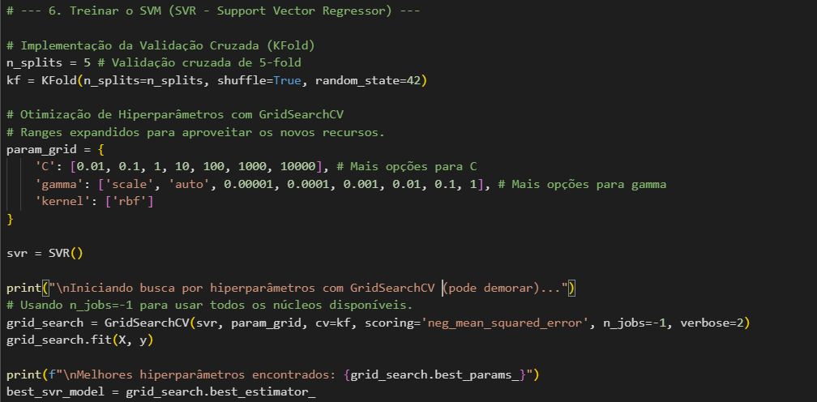
Explicação da lógica do código
n_splits = 5; kf = KFold(...) - validação cruzada de 5-fold
param_grid - Define o espaço de busca
grid_search = GridSearchCV(svr, param_grid, cv=kf, scoring='neg_mean_squared_error', n_jobs=-1, verbose=2)
grid_search.fit(X, y) - Inicia o processo de procura
best_svr_model - devolve o modelo SVM com elhor desempenho médio

Slide 13
Prespetivas Futuras
Executar o código em computador/servidor com recursos adequados
Implementar FNN e outros algoritmos de ML
Expansão do dataset de Kosuri et al
Experimentar o modelo evo-1-131k-base (se houver recursos)

